Slide 1
▶ YouTube トレンド ランキング
2026年07月27日 · 急上昇 TOP 10 発表

Slide 2
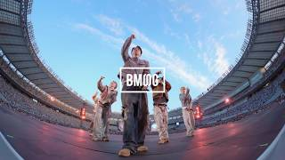
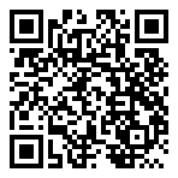
#10
【期間限定公開】BE:FIRST Stadium Live 2026 We are the “BE:ST” -BMSG MUSIC SHOP盤 特典映像Digest-
📺 BE:FIRST Official
👁 268,052 👍 26,655 💬 661 📈+570.1%
⏱ 3:04 · 📅 公開17時間前
https://www.youtube.com/watch?v=fGaJ5s3muv4
💡 公開17時間で急上昇入り！ 10万再生突破の話題作 前日比+570.1%の爆発的な伸び

Slide 3

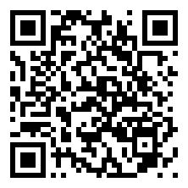
#9
100人100分でいくつ進捗達成できるのか！？【マイクラ】
📺 ドズル社
👁 283,957 👍 9,143 💬 356
⏱ 1:32:39 · 📅 公開11時間前
https://www.youtube.com/watch?v=11pCqiELOV0
💡 公開11時間で急上昇入り！ 10万再生突破の話題作 いいね率3.2%と好評価

Slide 4


#8
モエチャッカファイア／Cover - ヒューゴ、狛野真斗、ライト、セヴェリアン
📺 HoYoFair
👁 575,839 👍 58,780 💬 2,401 📈+113.6%
⏱ 2:37 · 📅 公開30時間前
https://www.youtube.com/watch?v=uWKFyDPajeo
💡 公開1日で急上昇 50万再生の注目コンテンツ 前日比+113.6%と急拡散中

Slide 5

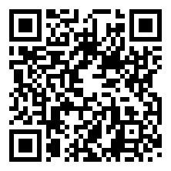
#7
のせひなの圧に焦るはなび、GTAぶりにあった搾乳県警に爆笑、露出度や彼シャツアピなどギャルらむちの交渉が刺さらないSasaに爆笑するひなーの達ｗｗ【VCR RUST/橘ひなの/ぶいすぽ】
📺 ぶいすぽ倉庫
👁 117,186 👍 1,486 💬 54
⏱ 49:58 · 📅 公開0時間前
https://www.youtube.com/watch?v=XOrEikn3zJo
💡 公開0時間で急上昇入り！ 10万再生突破の話題作

Slide 6

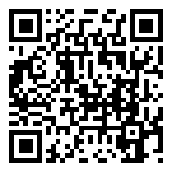
#6
Snow Man - グッタイム / THE FIRST TAKE
📺 THE FIRST TAKE
👁 3,984,971 👍 163,095 💬 12,154 📈+41.2%
⏱ 5:27 · 📅 公開55時間前
https://www.youtube.com/watch?v=JofSrfFV4Kw
💡 公開2日で急上昇 100万再生超の大ヒット 前日比+41.2%で着実に成長

Slide 7

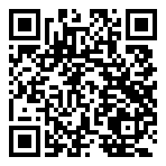
#5
ブルーアーカイブ5.5周年生放送 ～これが本当のごー！ごー！！です♪～
📺 ブルーアーカイブ-Blue Archive-
👁 1,308,951 👍 21,766 💬 896
⏱ 8:22:37 · 📅 公開6時間前
https://www.youtube.com/watch?v=tQ4z_gAngHc
💡 公開6時間で急上昇入り！ 100万再生超の大ヒット

Slide 8

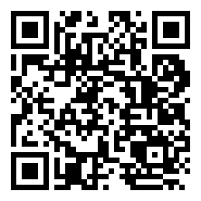
#4
ILLIT (아일릿) 'I Got Your Back (Feat. JISOO, MOMOKA of HANA)' Official MV
📺 HYBE LABELS
👁 2,638,137 👍 264,462 💬 23,556
⏱ 2:58 · 📅 公開9時間前
https://www.youtube.com/watch?v=_Pk6xfju3l0
💡 公開9時間で急上昇入り！ 100万再生超の大ヒット いいね率10.0%と視聴者の支持が非常に高い

Slide 9

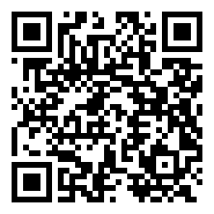
#3
大事件でニュースになった話題の「白栄大学」が舞台のホラーゲーム『 白栄大学 0号館 』
📺 キヨ。
👁 831,374 👍 25,483 💬 1,490
⏱ 3:20:48 · 📅 公開12時間前
https://www.youtube.com/watch?v=n6UiEGd4i1s
💡 公開12時間で急上昇入り！ 50万再生の注目コンテンツ いいね率3.1%と好評価

Slide 10

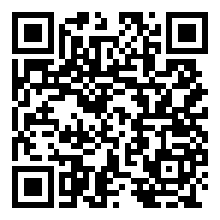
#2
《人生はちゃんと狂っていく》映画『mentor』本予告【10月16日(金) 全国公開】
📺 avex pictures
👁 13,271 👍 1,358 💬 55
⏱ 1:00 · 📅 公開-1時間前
https://www.youtube.com/watch?v=4AsPVelcRqA
💡 公開-1時間で急上昇入り！ 急上昇中の新興コンテンツ いいね率10.2%と視聴者の支持が非常に高い

Slide 11

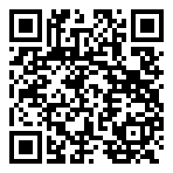
🏆 NO. 1 🏆
ACEes【真夜中のZOO】Arena Tour 2026 "V" より
👁 642,338 👍 24,422 💬 23,348 ⏱ 3:45 📅 公開33時間前
💡 公開1日で急上昇 50万再生の注目コンテンツ 前日比+103.1%と急拡散中
https://www.youtube.com/watch?v=TfvYFX06Mes

Slide 12







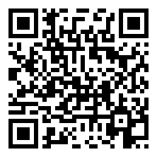


🎬 エンタメ 人気動画 TOP 5
#1
🔴LIVE: 24 HOURS+ Bluey Episodes in HD! ✨ 💙…
📺 Bluey - Official Channel 👁 23,654,245 👍 59,026 ⏱ 不明 📅 2026-04-02
https://www.youtube.com/watch?v=RHUauMcYlX0
#2
いや勝つんかいw #おもしろ #エンタメ #ネタ #バズれ #shorts
📺 やっさん2 👁 19,160,936 👍 157,882 ⏱ 0:10 📅 2025-08-09
https://www.youtube.com/watch?v=fBQOV3jiST0
#3
[🔴LIVE] 깔깔티비 💫1박2일💫 화질UP 🔥24시간 무한 스트리밍🔥 ㅣ…
📺 KBS Entertain: 깔깔티비 👁 18,969,389 👍 10,884 ⏱ 不明 📅 2025-04-07
https://www.youtube.com/watch?v=P8QordVAUyU
#4
🔴 LIVE! 24 HOURS Mickey Mouse Full Episode…
📺 Disney Jr. 👁 15,148,780 👍 23,494 ⏱ 不明 📅 2026-01-09
https://www.youtube.com/watch?v=yHmPWzkhcZ8
#5
無反応挑戦 w#おもしろ＃おもしろ動画＃エンタメ#お笑い#バラエティ#テレビ#バズれ…
📺 ネタ秒 👁 14,609,914 👍 41,697 ⏱ 0:17 📅 2025-09-26
https://www.youtube.com/watch?v=9nXbYZL8V9E

Slide 13







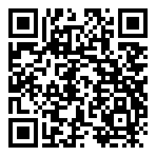
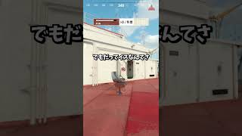
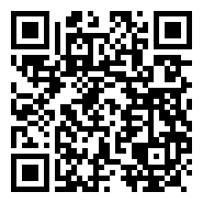
🎮 ゲーム 人気動画 TOP 5
#1
見たことの無い落ち方をする配信者#葉 #ゲーム実況 #切り抜き #onlyup
📺 葉ちゅべ 👁 21,570,484 👍 386,674 ⏱ 0:38 📅 2023-07-07
https://www.youtube.com/watch?v=0cjKg-Z3xak
#2
感動のダブルスイカ‼️ #スイカゲーム #ゲーム実況 #サワヤンゲームズ
📺 にこみチャンネル 👁 20,455,606 👍 362,158 ⏱ 0:59 📅 2023-12-22
https://www.youtube.com/watch?v=mhCy0IgobIw
#3
全部ひっかかる人【しょぼんのアクション3D】 #ゲーム実況
📺 タン 👁 19,817,564 👍 389,566 ⏱ 1:00 📅 2023-09-28
https://www.youtube.com/watch?v=XGbduoPa_-0
#4
溶岩ダイブ！？ #shorts #マイクラ
📺 おんりー / ドズル社 👁 14,715,664 👍 138,699 ⏱ 0:52 📅 2025-03-25
https://www.youtube.com/watch?v=ru5Gp72W17c
#5
自然に隠れた末路がww #shorts #prophunt #かくれんぼ #cod
📺 プン 👁 12,342,874 👍 160,561 ⏱ 1:00 📅 2024-10-30
https://www.youtube.com/watch?v=d9MAnruE_-c

Slide 14



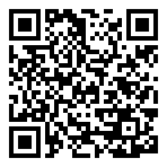
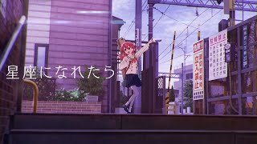
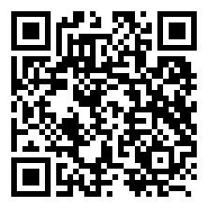

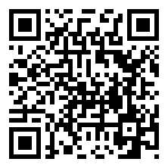


✨ アニメ 人気動画 TOP 5
#1
YOASOBI「勇者」 Official Music Video／TVアニメ『葬送の…
📺 YOASOBI 👁 219,752,907 👍 1,221,905 ⏱ 3:24 📅 2023-09-29
https://www.youtube.com/watch?v=OIBODIPC_8Y
#2
ピンポン玉チャレンジLv100【アニメ】
📺 ゆずざくろ 👁 65,724,496 👍 229,147 ⏱ 0:22 📅 2026-06-08
https://www.youtube.com/watch?v=Z8xvh9B1JZk
#3
【Lyric Video】結束バンド「星座になれたら」／ TVアニメ「ぼっち・ざ・ろ…
📺 アニプレックス チャンネル 👁 56,167,021 👍 356,217 ⏱ 4:15 📅 2022-12-25
https://www.youtube.com/watch?v=wSTbdqo-j74
#4
TVアニメ『呪術廻戦』ノンクレジットEDムービー／EDテーマ：ALI「LOST IN…
📺 TOHO animation チャンネル 👁 41,664,863 👍 0 ⏱ 1:31 📅 2020-10-10
https://www.youtube.com/watch?v=AWEm4tA2hMc
#5
TVアニメ『呪術廻戦』第3期「死滅回游 前編」ノンクレジットOPムービー／OPテーマ…
📺 TOHO animation チャンネル 👁 40,524,613 👍 546,480 ⏱ 1:31 📅 2026-01-09
https://www.youtube.com/watch?v=Xr032EhUDPw

Slide 15




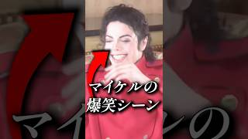
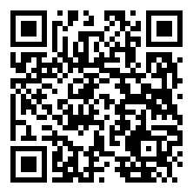


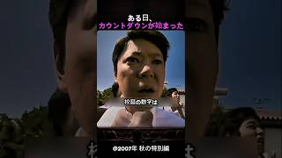

🍿 映画 人気動画 TOP 5
#1
歌舞伎町タワーの日本一高い映画館「109シネマズプレミアム新宿」を正直レビュー！
📺 正直レビュー 🍰🍛 👁 6,834,501 👍 119,688 ⏱ 1:00 📅 2025-03-15
https://www.youtube.com/watch?v=2a1YM7MCXng
#2
シンクロ率100％だった映画『Michael』の裏側
📺 フィルムチェーン 👁 6,392,639 👍 99,173 ⏱ 0:56 📅 2026-05-18
https://www.youtube.com/watch?v=lyZZdUUM_GM
#3
マイケル・ジャクソンが心から笑った瞬間
📺 フィルムチェーン 👁 4,038,114 👍 70,800 ⏱ 0:41 📅 2026-05-24
https://www.youtube.com/watch?v=EoY46IjI_jM
#4
市川團十郎が語る映画「国宝」の率直な感想と歌舞伎への想い
📺 KABUKU. / 市川團十郎。 👁 3,720,520 👍 46,748 ⏱ 17:48 📅 2025-07-12
https://www.youtube.com/watch?v=OhHzzl4Z6qU
#5
世にも奇妙な物語 2007 秋の特別編
📺 1分シネマ365 👁 3,537,251 👍 53,152 ⏱ 2:06 📅 2026-07-21
https://www.youtube.com/watch?v=yGPAXsz8L7E

